Slide 1
Spěchej pomalu!
9. ročník literární soutěže
pro žáky 8. a 9. tříd ZŠ

Slide 2
Vyhlášení soutěže:
říjen 2021
Uzávěrka:
23. listopadu 2021
Vyhlášení výsledků:
prosinec 2021

Slide 3
Několik údajů o průběhu soutěže:
23 základních škol
103 doručených prací
38 prací žáků 8. tříd
65 prací žáků 9. tříd.
Žánry:
Hororové příběhy
fantasy
krimi
příběhy ze současnosti
sci-fi
komiks
poezie,….

Slide 4
Časové roviny:
Minulost (1349)
Aktuální současnost
Budoucnost (2049)
Témata:
Pandemie
Smrt
Vesmír
Postavy:
Princové, čarodějnice, melancholický vrah, vlk, monstrum z blázince Green Hills , želva dobrodruh, elfové
Prostředí:
Hřbitov, planeta Luden, strašidelný dům, říše obrů, Země nesmrtelných
Názvy prací:
Cesta životem
Temné prokletí
Noc na hřbitově
Jedna noc
Život nám utíká mezi prsty
Stačilo pár vteřin
Smrtelný v Zemi nesmrtelných
Cesta kolem světa
Poslední stanice
Přežij
Výprava do říše obrů
Budoucnost
Uvízli jsme v budoucnosti
Mor

Slide 5
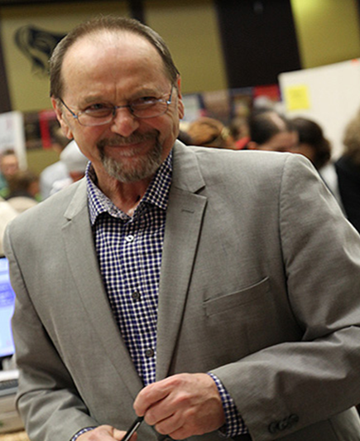
Porota:
Jiří Žáček, básník
člen Akademie literatury české
Karel Milička, spisovatel
člen Akademie literatury české
Hana Vohnická, učitelka SOŠ
Zbyněk Lekeš, učitel SOŠ
Martina Krmelínová, učitelka SOŠ
Spolupráce: studenti 3. ročníku oboru
Informační služby ve firmách a institucích

Slide 6
Ocenění:
Kategorie 8. tříd
Diplom za umístění
3 práce
Čestná uznání:
3 práce
Zvláštní ocenění:
4 práce

Slide 7
Ocenění:
Kategorie 9. tříd
Diplom za umístění:
3 práce
Čestná uznání:
7 prací
Zvláštní ocenění:
6 prací

Slide 8
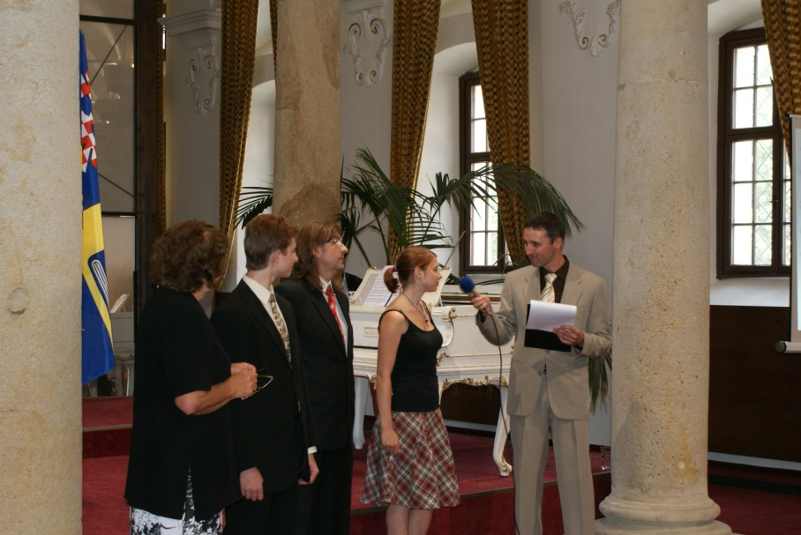
Všechny diplomy uplatníte jako 10 bonusových bodů při přijímacím řízení na školní léta 2022/23 nebo 2023/24
na obory středního vzdělání s maturitní zkouškou:
63-41-M/01, EKONOMIKA A PODNIKÁNÍ
Management a marketingové komunikace
72-41-M/01, INFORMAČNÍ SLUŽBY
Specialista v oblasti knižní kultury
Specialista informačních procesů

Slide 9
Čestná uznání
Kategorie 8. tříd
Veronika Kovářová, ZŠ Újezd, 252, 763 25
Karolína Bačková, ZŠ Uherský Brod, Mariánské náměstí 41
Lukáš Štolfa, ZŠ Březová, 102, 687 67

Slide 10
Čestná uznání
Kategorie 9. tříd
Prokop Schubert, ZŠ Malenovice, třída Svobody 868
Tereza Žandová, ZŠ a DDM Krasohled Zábřeh, Severovýchod 484/26, 798 01
Natálie Šišperová, ZŠ Uherský Ostroh, Školní 400, 687 24
Ngoc Anh Nguyen, ZŠ Mariánské náměstí 41, Uherský Brod
Petra Mrázková, ZŠ Trávníky, Matouše Václavka 1217, Vsetín
Tereza Šústalová, ZŠ Zlín, Křiby 4788, 760 05
Barbora Slováčková, ZŠ a MŠ, Větrná 1063, Uherské Hradiště

Slide 11
Zvláštní ocenění
Kategorie 8. tříd
Eliana Náhlíková, ZŠ J. A. Komenského,
Nivnice 101
Adéla Navrátilová, ZŠ Vyhlídka, Králova 380, Valašské Meziříčí
Pavlína Kudělková, ZŠ Hluk, náměstí Komenského 950
Richard Kočenda, ZŠ Tupesy, Tupesy 112, 687 07

Slide 12
Zvláštní ocenění
Kategorie 9. tříd
Kristýna Kopalová, ZŠ Zlín, Nová cesta 268, Zlín – Štípa
Sabina Petrů, ZŠ Staré Město, Komenského 1720, 686 03
Markéta Šimoníková, ZŠ Zlín, Křiby 4788, Zlín
Adéla Doležalová, ZŠ a MŠ, Větrná 1063, Uherské Hradiště
Simona Krpcová, ZŠ Morkovice
Kateřina Březinová, ZŠ Trávníky Otrokovice

Slide 13
3. Místo Kategorie 8. tříd
Adéla Hrnčiříková
ZŠ Fryšták, náměstí Míru 7,
763 16
báseň
Budoucnost
(….Nad budoucnem přemýšlím.
Nevidím jen prach a dým.
Vidím v dáli krásnou zář,
budoucnost mi ukazuje svou tvář.)

Slide 14
3. místo kategorie 9. tříd
Emma Charvátová
ZŠ T. G. Masaryka,
Štefánikova 460, Bojkovice
povídka
V zajetí vinylové desky
(…Pomalu jsem otevřela oči a zjistila, že se to povedlo! Byla jsem v parku v dnešním světě. Zvedla jsem se a šla domů. Mamka už na mě čekala v kuchyni. Přišla jsem jakoby nic. Ona se tak také tvářila. „Dáš si čaj?“ zeptala se. „J-j-jo, jasně,“ odpověděla jsem. S úsměvem na tváři mi ho donesla a podívala se na mě, jako by něco tušila. Ale nic víc neřekla. Mezitím se vrátil i taťka a všechno bylo jako dřív. Až na to, že jsem věděla to, co oni ne. Tedy doufám...)

Slide 15
2. Místo kategorie 8. tříd
Tara Deví Nahálková
ZŠ Komenského I,
Havlíčkovo nábřeží 3114, Zlín
povídka
Neblahé zjištění (…Ta postava se ke mně rychle přibližovala a v ten moment mi došlo, že mu nejde vidět do obličeje, protože měl masku, a taky že drží v pravé ruce nůž. Začalo mi bušit rychle srdce a zvonila jsem na dům vedle mě, ale nikdo se neozýval. Dala jsem se do běhu, ale s tou zraněnou hlavou mi to nějak rychle nešlo. Ten člověk v masce za mnou běžel rychleji a rychleji, ale byl tak 30 m za mnou. Po pár minutách běhu jsem konečně trochu věděla, kde jsem, tak jsem měla alespoň malou naději, že se dostanu domů…).

Slide 16
2. Místo kategorie 9. tříd
Jan Šuchma
ZŠ Zlín, Okružní 4685
povídka
Poslední stanice (Už je pozdě večer a začínám být unavený, většina cestujících už taky spí. Ztlumím světla v kabinách. Náhle vidím světla v protisměru, na stejné koleji. „To není možné!“ rychle zatáhnu za sonické brzdy. Příliš pozdě, dráha je příliš krátká, srážka je nevyhnutelná. Panebože, jak mám varovat pasažéry? Podívám se za sebe do osobního vagónu. Nikdo tam není, ani živá duše. Několik desítek lidí se jen tak vypařilo. Jen ze zadního vagónu s nákladem vychází podivná záře. Najednou jsou světla vlaku nadosah a zcela mě oslepují. Těsně před kolizí se otřese zadní část vlaku a vybouchne…)

Slide 17
1. místo kategorie 8. tříd
Karolína Kočanová
ZŠ Zdounky, 59, 768 02
povídka
Mor
(…Stojím na kraji strmého útesu, mohutná skaliska, která se zde statisíce let vytvářela, jsou chladná a neobydlená. Nyní jsem si již plně vědom skutečnosti, ta slova psaná černým inkoustem na kus papíru. Mým trestem bylo se dívat, jak všichni umírali a jak jsem je všechny ztrácel. Ten stařec, jak nám všem sám vyprávěl, procestoval celou zem a celý nám známý svět. Zasel smrt všude bez ohledu na to, jací lidé byli. Tak mi pravil rytíř, který mi pověděl hořkou pravdu, na kterou jsem se neotázal. Ten rytíř počítal mrtvé, jenže jich bylo tolik, že na pergamen, na které je všechny psal, se nevešli. Píše se rok 1349 a ten stařec byl MOR.).

Slide 18
1. místo kategorie 9. tříd
Denisa Onderková
ZŠ Horní Lideč, 200, 756 12
povídka
Bouřka, nůžky a maličkosti
(…Muž pobaveně zavrtěl hlavou a slabě se zasmál. Potom zvážněl a řekl: ,,Tak to víko otevři. Nemusíš kvůli tomu hned umírat. Každá krabice má východ, ať už sebevíc zalepený izolepou. Zkusil bych si na to sehnat nůžky.” Naposledy vyfoukl kouř a seskočil ze zábradlí. ,,Ale přece jenom je to stále tvé rozhodnutí, do kterého ti nehodlám kecat. Jenom na něj spěchej pomalu,” mrkl na něj a pomalým krokem se vydal pryč z mostu…)

Slide 19
PF 2022
MNOHO INSPIRACE V NOVÉM ROCE
PŘEJÍ NEJEN ČLENOVÉ POROTY,
ALE I VŠICHNI STUDENTI A UČITELÉ
STŘEDNÍ ODBORNÉ ŠKOLY LUHAČOVICE.
UŽ TEĎ SE TĚŠÍME NA JEŠTĚ ZAJÍMAVĚJŠÍ PRÁCE!

